Slide 1
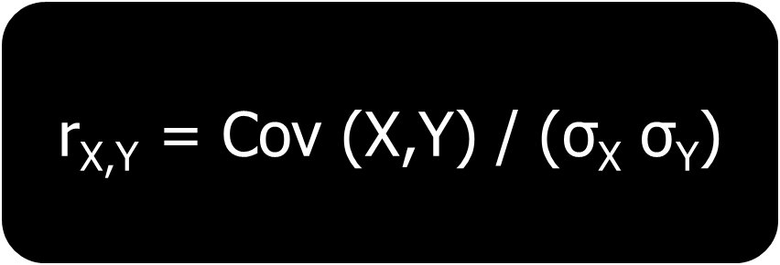

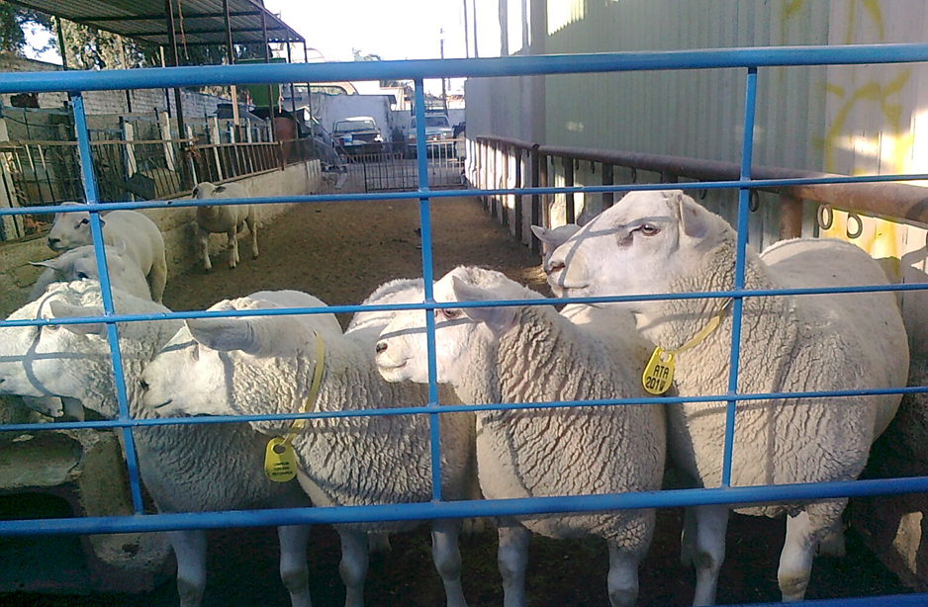
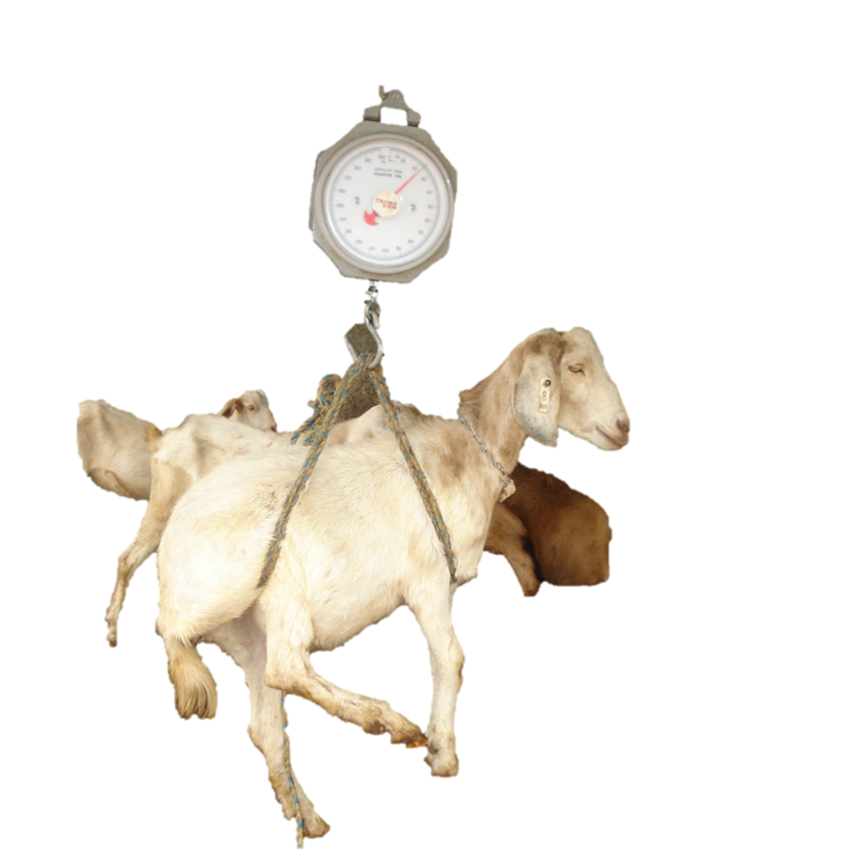
Estadística para el Mejoramiento Genético
PROGRAMA POR COMPETENCIAS
MEJORAMIENTO GENÉTICO ANIMAL
DR. ERNESTO JOEL DORANTES CORONADO
24/09/19
Universidad Autónoma del Estado de México
Centro Universitario UAEM Temascaltepec
Ingeniero Agrónomo Zootecnista
Notes:
PORTADA 2

Slide 2
PROPÓSITO GENERAL
Al finalizar el curso el estudiante será capaz de utilizar adecuadamente la metodología del mejoramiento genético de los animales, permitiéndole estimar los componentes de varianza, parámetros genéticos y predecir valores genéticos con propiedades deseables.
Titulo de la presentación
MEJORAMIENTO GENÉTICO
ESTADÍSTICOS BÁSICOS
Notes:
INTERIORES

Slide 3
PROGRAMA POR COMPETENCIAS
MEJORAMIENTO GENÉTICO ANIMAL
ELABORADO POR: DR. ERNESTO JOEL DORANTES CORONADO
UNIDAD DE COMPETENCIA: I
COMPETENCIA GENÉRICA
Aplicar los conceptos estadísticos. Como son reglas de la notación sumatoria; medidas de tendencia central; medidas de dispersión, estadísticos de relación o asociación al mejoramiento genético de datos obtenidos de los diferentes tipos de registro de unidades de producción zootécnica.
Titulo de la presentación
MEJORAMIENTO GENÉTICO
ESTADÍSTICOS BÁSICOS
Notes:
INTERIORES

Slide 4
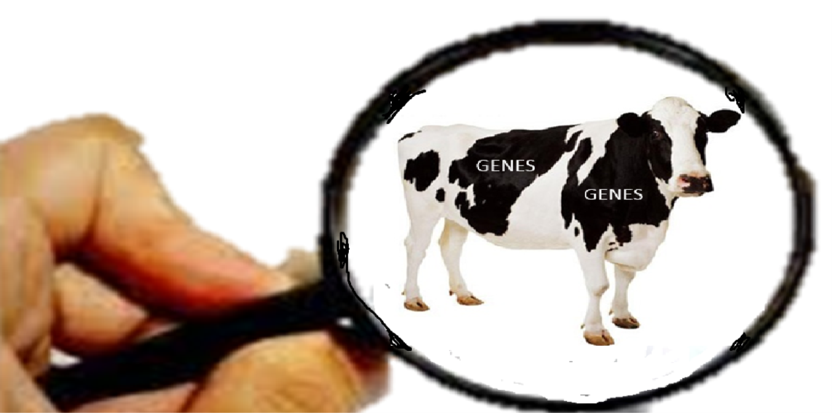
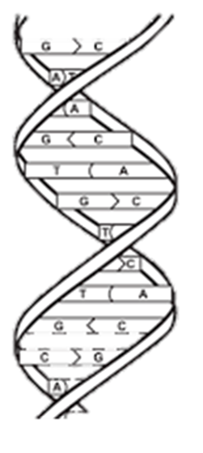

LA ESTADÍSTICA EN MEJORAMIENTO GENÉTICO
El genotipo de los animales y el valor genético no se ven, por lo que requieren predecirse a través de la estadística
Bosque de pino, Volcán de Toluca
Foto: Dr. Dorantes CEJ

Slide 5
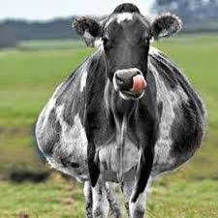
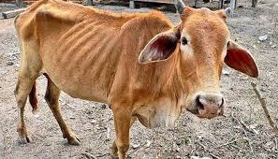



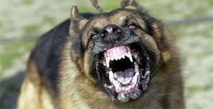
CARACTERISITCAS CUALITATIVAS
Algunos fenotipos son determinados por pocos pares de genes y estas características se llaman cualitativas, se clasifican en variables discretas o clases
CONDICIÓN CORPORAL
EDAD POR DENTICIÓN
ESTRUCTURA DE LA UBRE
CARÁCTER LECHERO
INSTINTO MATERNAL
AGRESIVIDAD
Condición Corporal
1
Condición Corporal
5
Centro Universitario UAEM Temascaltepec
Foto: Dr. Dorantes CEJ
Dócil | Poco agresivo | Agresivo | Muy agresivo

Slide 6

CARACTERES CUANTITATIVOS
La mayor parte de las características de importancia económica en el ganado son CUANTITATIVAS o METRICAS, las cuales se caracterizan por estar determinadas por muchos pares de genes y son afectadas de manera importante por el ambiente (ganancia de peso, producción de leche )
Selva baja caducifolia, Tejupilco, Méx.
Foto: Dorantes CEJ

Slide 7
CARACTERES CUANTITATIVOS
El fenotipo es numérico y muestra una expresión continua
Es decir al graficar los datos muestran una curva en forma de campana
Son afectados por el medio y ambiente
PESO AL DESTETE
PRODUCCIÓN LACTEA POR ORDEÑO
PROLIFICIDAD
FERTILIDAD

Slide 8
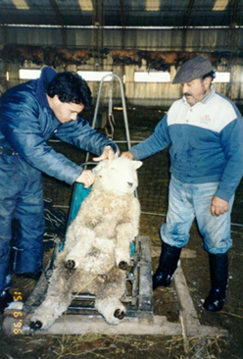
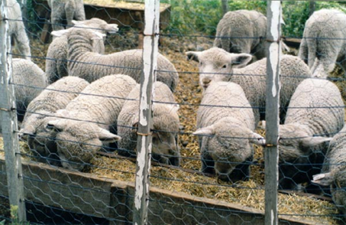
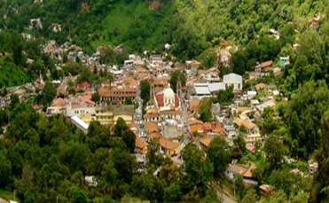
Distribución normal o
Campana de Gauss
Distribución continua más importante en estadística
Describe muchos fenómenos que ocurren en la naturaleza (animales, plantas, meteorológicos), investigación e industria
Producción lana
Ganancia de peso
Cañadas de Nanchititla , Luvianos. Méx.
Foto: Dr. Dorantes CEJ
Precipitación, humedad,
Temperatura

Slide 9
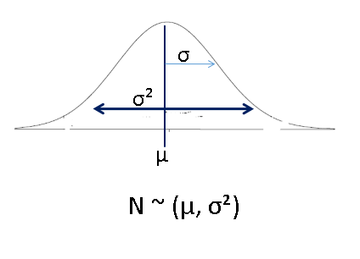
Distribución normal o
Campana de Gauss
Variable aleatoria continua X depende de tres parámetros, µ, σ², σ
Identificación de errores se aproximan a esta distribución
Cañadas de Nanchititla , Luvianos. Méx.
Foto: Dr. Dorantes CEJ

Slide 10


VARIANZA
σ² Es una medida, que observa la dispersión de una variable con respecto a su media.
Sin embargo al realizar esta operación el resultado será cero, ejemplo:
Edades de alumnos
Xi | - Media
23 | - 27.5 | -4.5
24 | - 27.5 | -3.5
28 | - 27.5 | 0.5
35 | - 27.5 | 7.5
110/4 |  | 0
Para evitar el cero
Se eleva al cuadrado, así los números
negativos de las desviaciones serán
positivos

Slide 11
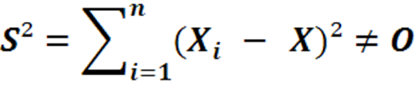

Varianza
Elevando al cuadrado:
Así tenemos que:
Edades de alumnos
Xi | - Media
23 | - 27.5 | -4.5 | 20.25
24 | - 27.5 | -3.5 | 12.25
28 | - 27.5 | 0.5 | 0.25
35 | - 27.5 | 7.5 | 56.25
110/4
Como observamos, tenemos
S² = 89 años²

Slide 12
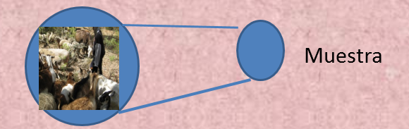
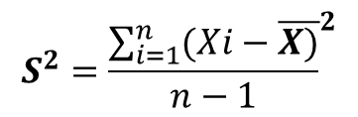
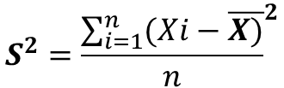
Varianza muestral
En la investigación, es común estimar la varianza de una población a través de una muestra con n valores de ella
Así la varianza adquiere el tamaño de la muestra n
Si deseamos que adquiera mayor robustez, más confianza de los datos continuos
$$S^{2}={\frac{\sum_{i=1}^{n}{(Xi−\overline{X)}}}{n}}^{2}$$
$$S^{2}={\frac{\sum_{i=1}^{n}{(Xi−\overline{X)}}}{n−1}}^{2}$$

Slide 13


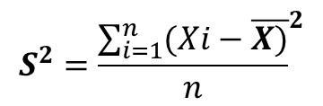

$$S^{2}={\frac{\sum_{i=1}^{n}{(Xi−\overline{X)}}}{n}}^{2}$$
La fórmula tiene diferentes
derivaciones una de ellas es
Peso cabras
Xi | - Media | (X_{i} – X) |  | X_{i}²
35 | 52.75 | -17.75 | 315.0625 | 1225
55 | 52.75 | 2.25 | 5.0625 | 3025
55 | 52.75 | 2.25 | 5.0625 | 3025
55 | 52.75 | 2.25 | 5.0625 | 3025
54 | 52.75 | 1.25 | 1.5625 | 2916
54 | 52.75 | 1.25 | 1.5625 | 2916
54 | 52.75 | 1.25 | 1.5625 | 2916
60 | 52.75 | 7.25 | 52.5625 | 3600
422 |  |  | 387.5 | 22648
Ejemplo: se tomó el peso de 8 chivas de una población
$$S^{2}={\frac{\sum_{i=1}^{n}{(Xi−\overline{X)}}}{n}}^{2}$$
S²= 387.5/8 = 48.4375
S² =(22648/8) – (52.75)²
=2831-2782.5625
=48.7325

Slide 14

Desviación estándar
Es una medida de dispersión, medida que informa la distancia media que tienen los datos respecto a su media, expresada en las mismas unidades de medida que la variable
Su objeto es tener una mejor claridad de los datos para describirlos e interpretarlos
Fórmula
Así del ejemplo peso de chivas = 6.959 Kg que nos indica que en promedio la distribución de los datos se encuentra a 6. 959 kg del peso medio (52.75)
Cañadas de Nanchititla , Luvianos. Méx.
Foto: Dr. Dorantes CEJ

Slide 15
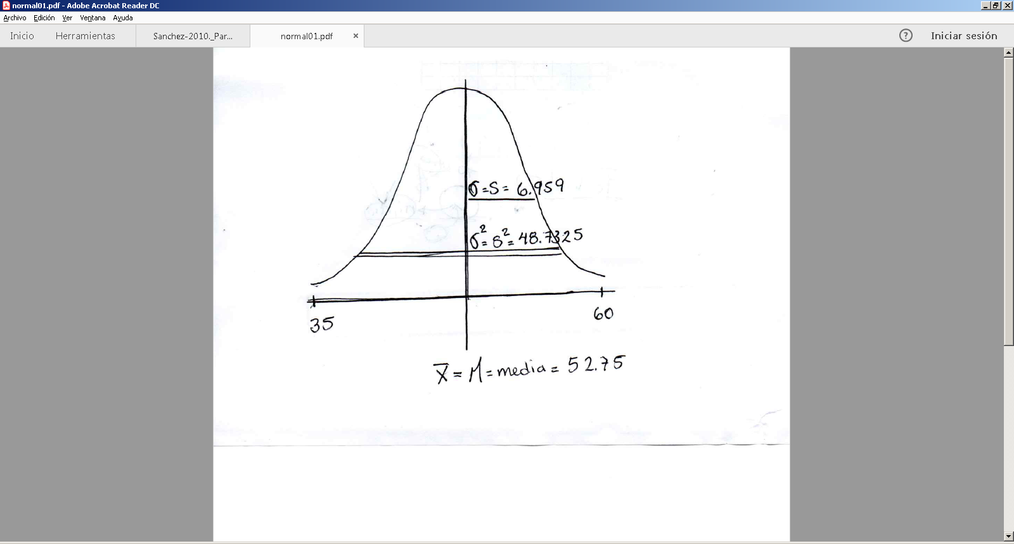
Distribución normal con datos de peso de 8 chivas

Slide 16
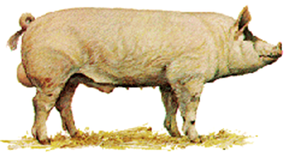
FENOTIPO=PARÁMETROS REPRODUCTIVOS Y PRODUCTIVOS
Edad a la pubertad
No. de tetas
Tamaño de la camada al nacer
Tamaño de la camada al destete
Peso de la camada al destete
Peso del cerdo a 140 días y 180 días
Tasa de aumento de peso posterior al destete
Alimento por unidad de aumento
Espesor de la capa de grasa en los animales vivos
Características de la canal
Porcentaje de cubierta
longitud
Espesor de la capa de grasa
Área del longissimus dorsi
Rendimientos de cortes magros
Rendimiento de jamón y lomo
Color de la carne sin cocinar
Caracteres importantes de cerdos

Slide 17
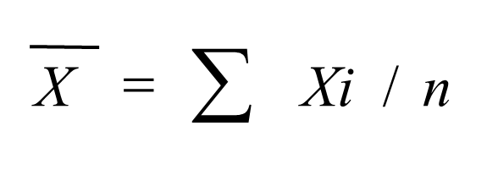
Las características cuantitativas se describen en términos de la media, desviación estándar, correlación y regresión, entre otros. Para mostrar información del estado productivo o reproductivo
De forma general la media y desviación estándar es un buen indicador
S_{X} =

Slide 18
Promedios de Comportamiento (±σ) para Características de Importancia Económica en Bovinos para Carne
Intervalo entre partos
Peso al nacimiento
Peso al destete
Peso al año
Conversión alimenticia
Circunferencia escrotal
Grasa dorsal (novillos)
380 ± 20 d
36 ± 5 kg
215 ± 25 kg
340 ± 30 kg
7 ± 0.5 kg alim./kg gan.
34.5 ± 2 cm
1 ± 0.05 cm

Slide 19
Promedios de Comportamiento (±σ) para Características de Importancia Económica en Bovinos Lecheros
Intervalo entre partos
Días secos
Producción de leche
Grasa
Proteína
404 ± 75 d
83 ± 90 d
5,900 ± 250 kg
4.4 ± 0.5%
3.5 ± 0.4%

Slide 20
Promedios de Comportamiento (±σ) para Características de Importancia Económica en Porcinos
Tamaño camada al nacimiento
Tamaño camada al destete
Peso al destete
Peso camada a 21 d
Conversión alimenticia
Días a los 100 kg
Grasa dorsal
Área del ojo del lomo
9.8 ± 2.8
7.3 ± 2.8
6.4 ± 0.7 kg
45.4 ± 6.8 kg
3.8 ± 0.2 kg alim./kg gan.
175 ± 12 d
3.3 ± 0.4 cm
27.7 ± 1.6 cm2

Slide 21
Promedios de Comportamiento (±σ) para Características de Importancia Económica en Gallinas y Pollos de Engorda
Postura en primer año
Peso del huevo
Peso maduro
Peso de la pechuga
Conversión alimenticia
300 ± 3 huevos
58 ± 4.6 g
2.4 ± 0.9 kg
290 ± 58 g
2.45 ± 0.4 kg alim./kg gan.

Slide 22
Promedios de Comportamiento (±σ) para Características de Importancia Económica en Ovinos
No. corderos nacidos
Peso al nacimiento
Peso al destete (60 d)
Peso al año
Área del ojo del lomo
Peso del vellón sucio
Largo de la fibra
1.3 ± 0.3 corderos
4 ± 1.4 kg
20.4 ± 3.6 kg
68 ± 13.6 kg
13.5 ± 0.7 cm2
3.6 ± 0.5 kg
6.4 ± 1.3 cm

Slide 24

Coeficiente de variación
Para los datos de 8 chivos
Cv = (6.959/52.75)*100 = 13.1924
Cv para experimentos agrícola- ganaderos
0 – 15 % | Altamente confiable
15 – 30 % | Confiable
30- 40 | Baja confiabilidad
40 - α | Datos muy heterogéneos se recomienda volver a obtener los datos

Slide 25

Coeficiente de variación (CV)
Es una medida de dispersión, muestra una mejor interpretación porcentual del grado de variabilidad que la Desviación Estándar
A mayor valor de CV mayor heterogeneidad
A menor CV mayor homogeneidad
Formula y en %

Slide 26
Variación Conjunta entre Dos Variables
Covarianza: medida básica de la variación conjunta entre dos variables
  Difícil de interpretar, sus unidades de medida dependen de las características consideradas (ejm. -20 kg.cm)
  El signo es importante
Correlación
Regresión

Slide 27
Ejemplos de Signos de la Covarianza
La covarianza entre valores genéticos de circunferencia escrotal y edad a la pubertad es negativa
La covarianza entre peso al destete en borregos y peso del vellón sucio es positiva

Slide 28
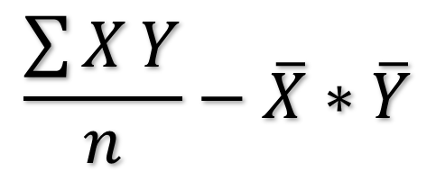
Cálculo de la Covarianza
(
)
(
)
Cov(X,Y) =
∑
−
X
X
Y
−
Y
n
−
1
O
$$\frac{\sum{X}Y}{n}−\overline{X}∗\overline{Y}$$
Cov(X,Y) =

Slide 29
Correlación
Mide el grado de asociación lineal entre dos variables
No tiene unidades, varía de -1 a 1
El orden de las variables no importa, r_{x,y} = r_{y,x}
Su signo depende del signo de la covarianza

Slide 30
Correlación
El coeficiente de correlación no varía al hacerlo la escala de medición.
Si el coeficiente de correlación lineal toma valores cercanos a −1 la correlación es fuerte e inversa, y será tanto más fuerte cuanto más se aproxime r a −1.
Si el coeficiente de correlación lineal toma valores cercanos a 1 la correlación es fuerte y directa, y será tanto más fuerte cuanto más se aproxime r a 1.
Si el coeficiente de correlación lineal toma valores cercanos a 0, la correlación es débil

Slide 31

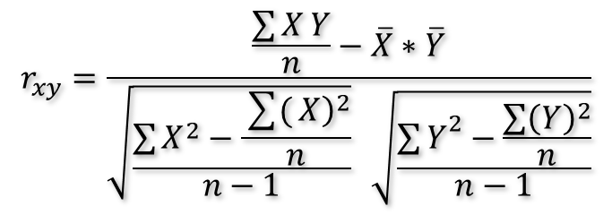
Formula
El coeficiente de correlación lineal se expresa mediante la letra r
O
$$r_{xy}=\frac{\frac{\sum{X}Y}{n}−\overline{X}∗\overline{Y}}{\sqrt{\frac{\sum{X^{2}}−\frac{\sum{(}{\left.X\right)}^{2}}{n}}{n−1}} \sqrt{\frac{{\sum{Y}}^{2}−\frac{\sum{{\left(Y\right)}^{2}}}{n}}{n−1}}}$$

Slide 32
Ejemplos de correlaciones

Slide 33
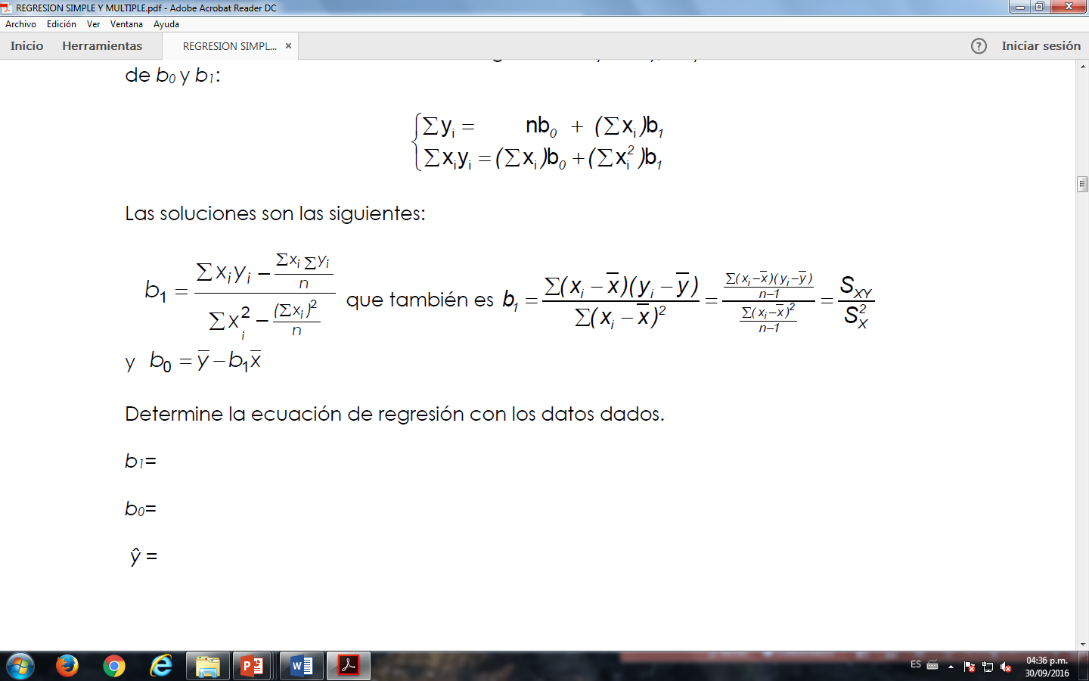
REGRESIÓN LINEAL
MODELO DE REGRESIÓN SIMPLE Y = β₀ + b₁X₁
Donde =
Y

Slide 34
Bibliografía
Montgomery D.C. 2008. diseños y análisis de experimentos. Editorial LIMUSA WILEY, México D.F. 685 p
Infante G.M.S y Zarate De L.G.P. 2010. Métodos estadísticos. Editorial Trillas, México D.F. 643p

Slide 35

Notes:
CONTRAPORTADA

